Slide 1
gor.profsoiuza@yandex.ru
ПУБЛИЧНЫЙ ОТЧЕТ
ЛИПЕЦКОЙ ГОРОДСКОЙ
ОРГАНИЗАЦИИ ОБЩЕРОССИЙСКОГО
ПРОФСОЮЗА ОБРАЗОВАНИЯ
за 2023 год
УТВЕРЖДЕН НА ЗАСЕДАНИИ ГОРОДСКОГО ПРЕЗИДИУМА
ПРОТОКОЛ № 54 -1 от 27 .03.2024 г.

Slide 2
143 первичных профсозных организаций
7 344
членов Профсоюза
70%
охват профсоюзным
членством
71,4%
профсоюзное членство
среди молодежи до 35 лет

Slide 3
65
ППО общеобразовательных
школ
67
ППО
дошкольных образовательных учреждений
143 организации
Профсоюза
9
ППО
учреждений дополнительного образования
2
ППО
в других организациях

Slide 4
Общая численность Липецкой городской организации Профсоюза по состоянию на 1 января 2024 г. составляет 7 344 чел.
Из них: 7 302 работающих и 42 неработающих пенсионера.

Slide 5
Общий охват профсоюзным членством среди работающих по городу составил 70%,
рост на 2%.
среди работающих членов Профсоюза в системе общего образования

Slide 7
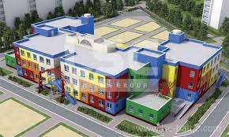
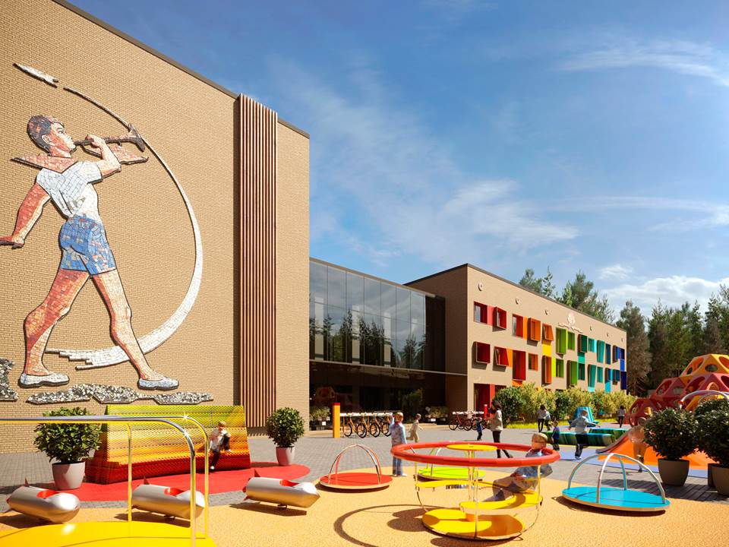
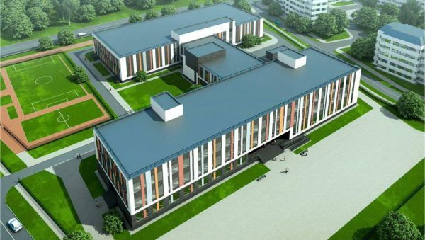
79%
профсоюзный охват среди
дошкольных образовательных
учреждений
67,5 %
профсоюзный охват среди
учреждений дополнительного образования
60,11%
профсоюзный охват среди общеобразовательных школ

Slide 8
3021(2929; +92) чел. – педагогические и другие работники школ, гимназий, лицеев; что составляет 60,11% от общего количества работающих в общем образовании.
Охват профсоюзным членством в общеобразовательных учреждениях увеличился на 2,2%.

Slide 9
3887(3845; +42) чел. – воспитатели и другие работники дошкольных учреждений; что составляет 79 % от общего количества работающих в дошкольном образовании.
Охват профсоюзным членством в дошкольных учреждениях увеличился на
2 %.

Slide 10
378 (357; +21) чел. – работники дополнительного образования, что составляет 67,5% от общего количества работающих в дополнительном образовании.
Охват профсоюзным членством в учреждениях дополнительного увеличился на 2,4%.

Slide 11
Наши лидеры
90%- 100%
лицей №3 (91%), школы: №25 (100%), №28 (91%), СШ №30 (99%), №33 (100%), №46 (100%), гимназия №64 (100%), №70 (100%),
детские сады: №2 (93%), №3 (100%),№4 (100%), №5 (95%), №14 (100%), №15 (97%), №19 (100%), №20 (100%), №22 (100%),№29 (100%), №32 (98%), №38 (100 %), №42 (100%), №50 (100%), №66 (100%), №85 (100%), №98 (93%), №99 (100%), №101 (100%), №103 (100%), №116 (100%), №119 (100%), №124 (90%), №126 (100%), №133 (100%), №135 (95%), №138 (100%),
УДО: экологический центр «ЭкоСфера» (96%),
ДТ «Октябрьский» (96%), ЦЦТ «Новолипецкий» (91%).
областной охват 69,8 %
СОШ №8 (72%), СОШ №9 (78%), СОШ №11 (73%), гимназия №19 (73 %), СОШ №20 (71%) СОШ №24 (71 %), МАОУ школа №27 (81%), СШ №31 (72%), МБОУ №32 (81%), СШ №34 (87%), СШ №38 (83%),СШ №42 (79%), лицей №44 (78%), СОШ №47 (81%), СОШ №48 (78%),СОШ №50 (70%), СШ №51 (70%), СШ №54 (73%), СШ №63 (80%), лицей №66 (72%), СОШ №72 (88%),
ДОУ №6 (83%), ДОУ №9 (80%), ДОУ №21 (88%), ДОУ №35 (80%), ДОУ №37 (82%), ДОУ №40 (77 %), ДОУ №64 (82%), ДОУ №77 (80%), ДОУ №79 (71%), ДОУ №91 (71%), ДОУ №96 (84%), ДОУ №107 (73%), ДОУ №110 (89%) ДОУ №112 (83%), ДОУ №113 (71%), ДОУ №127 (80%), ДОУ №134 (86%), ДОУ №136 (78%),
ЦРТ «Сокол» (70%).

Slide 12
Увеличение членской базы ППО в 2023 году
гимназия №1 (+ 20 %),
СОШ №23 (+ 33 %),
СШ №34 (+ 17 %),
СОШ №46 (+ 35 %),
СОШ №72 (+ 32 %).
35
33
32
20
17

Slide 13
Профсоюзный охват менее 50%
18 ППО
в общеобразовательных школах
8 ППО
в
дошкольных образовательных учреждениях
,
2 ППО
в
учреждениях дополнительного образования

Slide 14
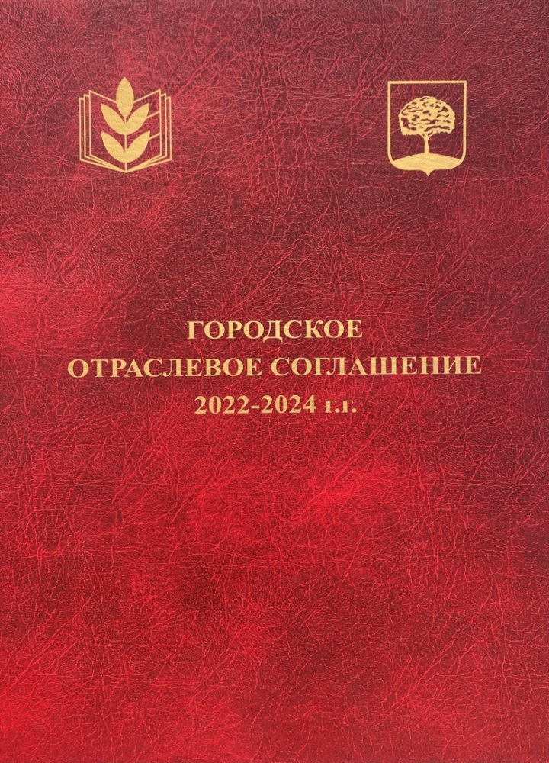
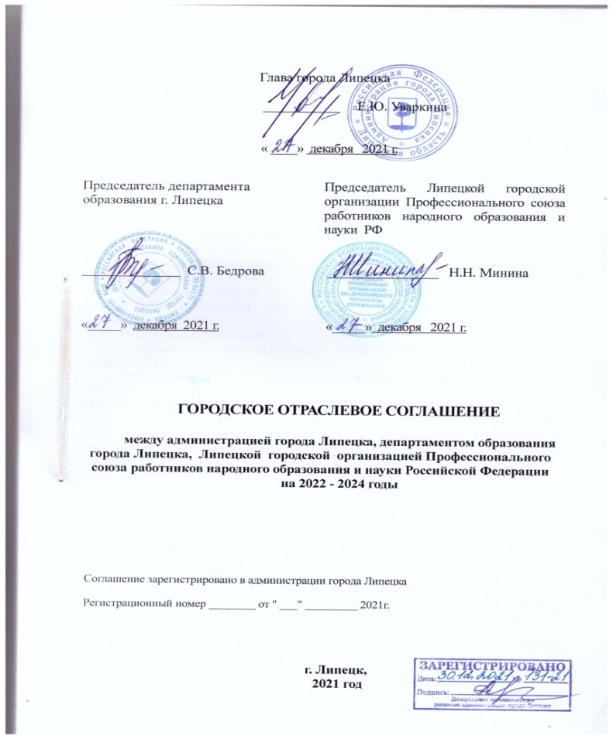
СОЦИАЛЬНОЕ ПАРТНЕРСТВО
«У ПРОФСОЮЗОВ ОСОБАЯ РОЛЬ… ТАМ, ГДЕ ПРОФСОЮЗНЫЕ ОРГАНИЗАЦИИ ДЕЙСТВУЮТ АКТИВНО И ВМЕСТЕ С ТЕМ ОТВЕТСТВЕННО, СОДЕРЖАТЕЛЬНО, СОЗДАЮТСЯ ЭФФЕКТИВНЫЕ СИСТЕМЫ КОММУНИКАЦИЙ МЕЖДУ ТРУДОВЫМИ КОЛЛЕКТИВАМИ И РАБОТОДАТЕЛЯМИ, РЕЗУЛЬТАТИВНО РЕШАЮТСЯ ВОПРОСЫ, СВЯЗАННЫЕ С ПОВЫШЕНИЕМ ЗАРАБОТНОЙ ПЛАТЫ, УЛУЧШЕНИЕМ УСЛОВИЙ ТРУДА, ОТДЫХА» Из речи президента России В.В. Путина
на Х съезде Федерации независимых профсоюзов России,
Москва, 22 мая 2019 года
27 декабря 2021 г.

Slide 15
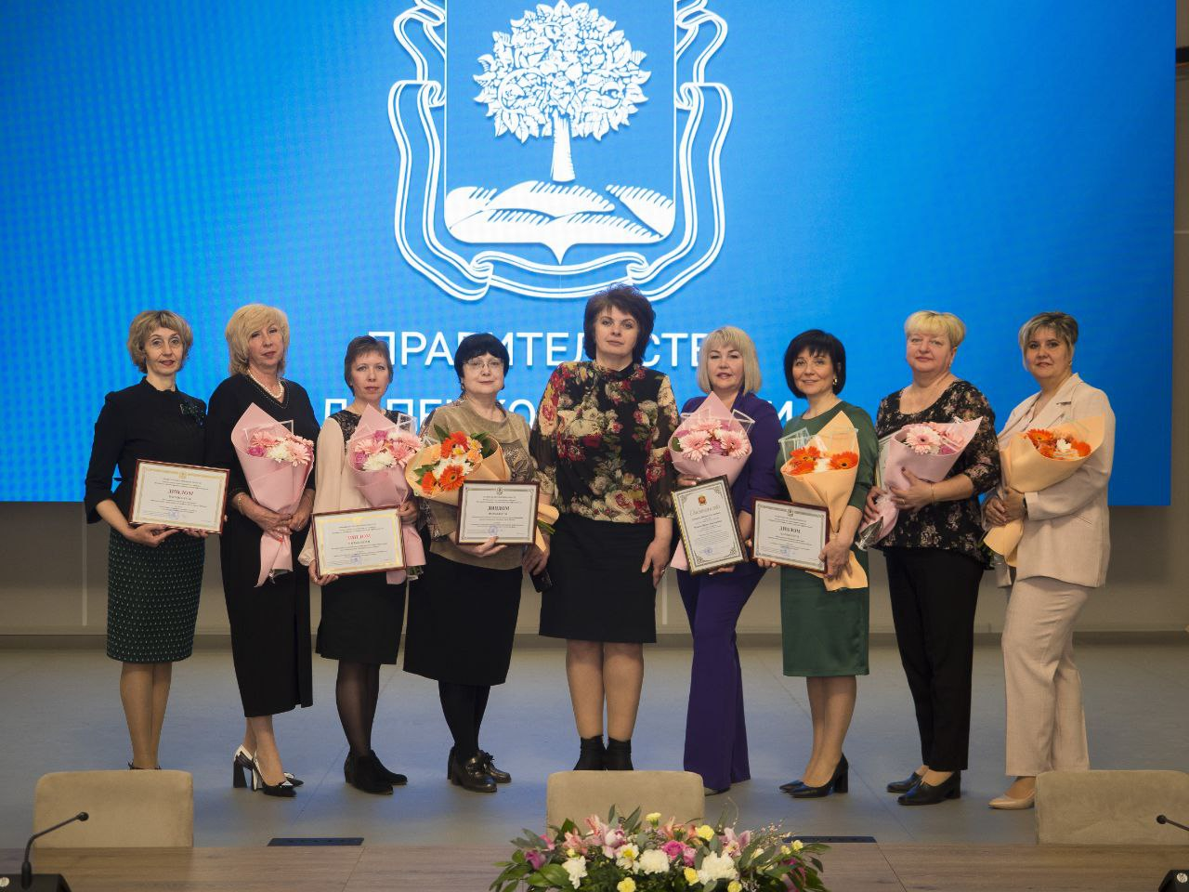
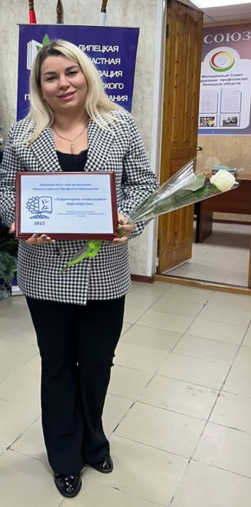
СОЦИАЛЬНОЕ ПАРТНЕРСТВО
Участие в областном конкурсе «Коллективный договор, эффективность производства – основа защиты социально-трудовых прав граждан»
Детский сад № 110 города Липецка
- 2 место
Детский сад № 14 города Липецка –3 место
Детский сад № 135 города Липецка
Экологический центр «Экосфера»
Областной знак «Территория социального партнерства»
Детский сад № 20 города Липецка
Лучшие социальные партнёры 2023 года
Некрасова М.А, заведующий детского сада № 20 г. Липецка;
Конкурсы профессионального мастерства
Емельянова Ирина Владимировна
заведующий детского сада № 110
г. Липецка;
«Учитель года»
«Воспитатель года»
«Лидер дополнительного образования»
«Дебют»
«Самый классный классный»
Муниципальный конкурс педагогов начального и общего образования

Slide 16
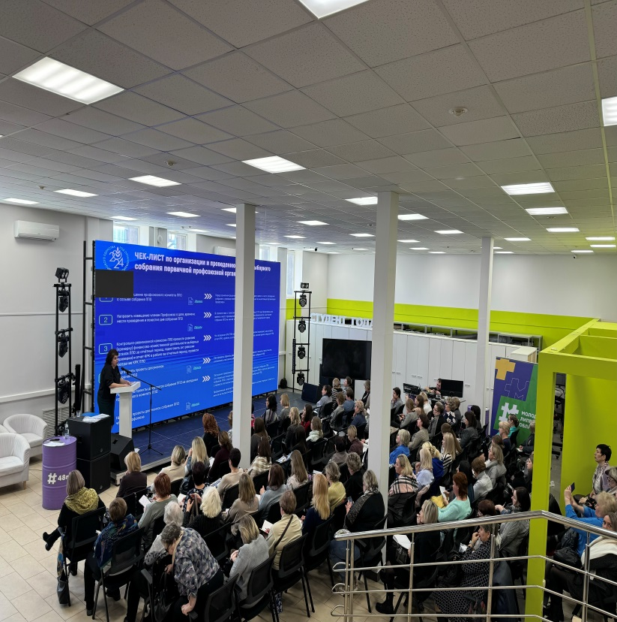
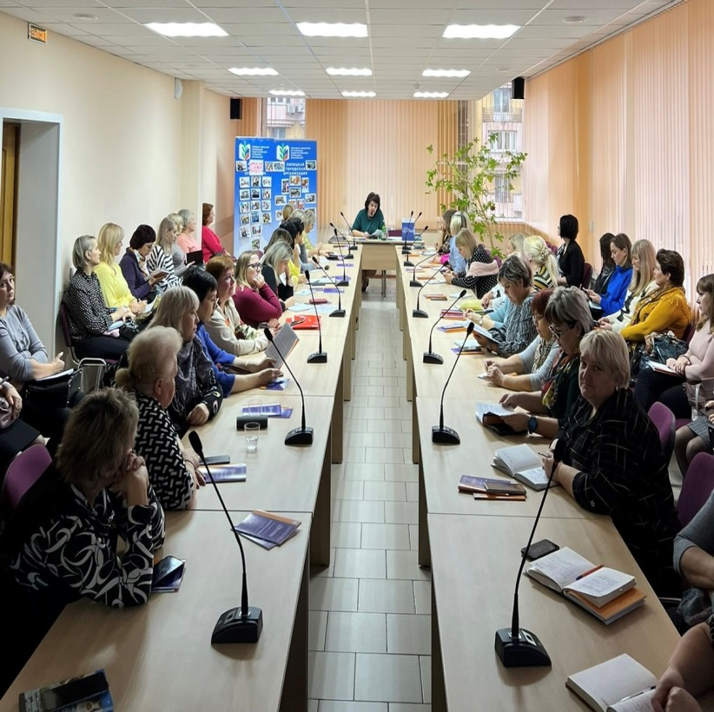
Организационное укрепление Профсоюза
Проведено в отчетном периоде
11 заседаний Президиума;
2 заседания городского Комитета;
семинар «Правовая азбука профсоюзного лидера»;
Городской профсоюзный конкурс «Лучшая первичка года»;
3 выездные встречи с коллективами образовательных организаций;
о проведении конкурсов и поощрении победителей и лауреатов, о практике работы первичной профсоюзной организации, об охране труда, о социальной поддержке членов Профсоюза и их семей, о развитии информационной работы, об организационно-уставной деятельности, о социальном партнерстве, о правозащитной деятельности, проверки, семинары, о финансовой деятельности (отчётность, премирование профактива), о награждении членов Профсоюза.

Slide 17
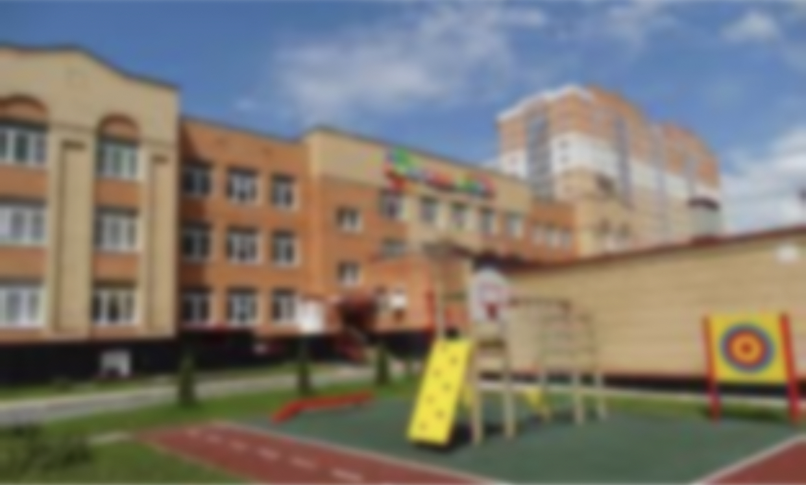
Ханеня Т.В. –
руководитель ДТ «Левобережный» абсолютный победитель Всероссийского конкурса «Арктур» в номинации «Руководитель»
ДОУ №38, ДОУ № 135
победители областного конкурса
«Лучший публичный отчет»
по
ДОУ № 110
победитель городского и областного этапов конкурса «Лучшая первичка года »
МБУ ДО «Новолипецкий»
победитель конкурса ЦС Профсоюза «Профсоюзный репортер»

Slide 18
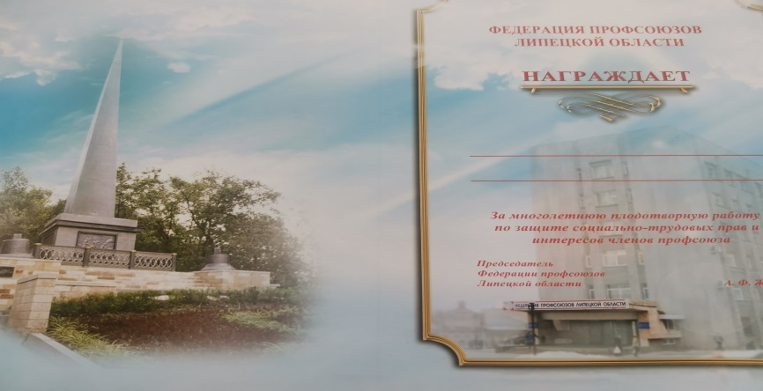
Награждение
Почетная грамота ФПЛО – 7 чел.
Почетная грамота ЦС Профсоюза образования -1
Почетная грамота
ЛОО – 5 чел.,
Почетная грамота
ЛГО – 31 чел.,
Благодарность ЛГО-
9 чел.

Slide 19
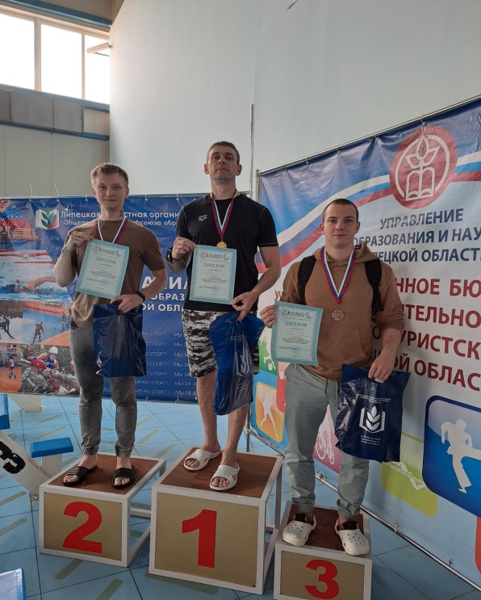
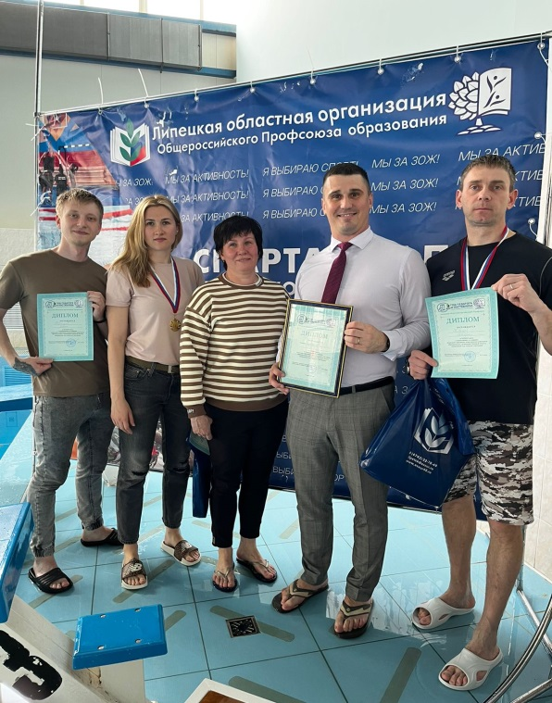
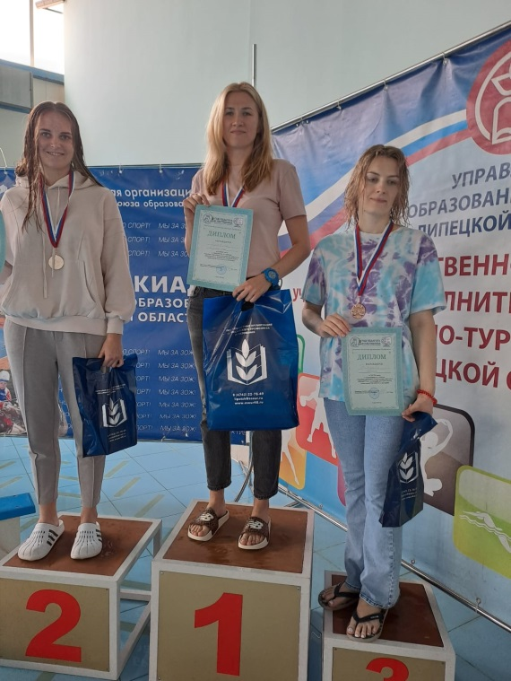
Участие в соревнованиях по плаванию областной спартакиады педагогических работников общеобразовательных организаций
1 место
Суханова Елена Анатольевна -школа № 69 г. Липецка
Чаукина Полина Игоревна -ДОУ № 15 г. Липецка
Фролов Иван Владимирович -лицей № 44 г. Липецка
Юрьев Андрей Михайлович- школа № 27 г. Липецка

Slide 20
Информационный листок «Новый порядок прохождения психиатрического освидетельствования»,
Председатель городской организации включена в состав приемной комиссии. В августе приняла участие в приемке образовательных учреждений.
Обучение уполномоченные по охране труда образовательных учреждений г. Липецка.
Охрана труда
Мониторинг современного и бесплатного проведения медосмотров сотрудниками образовательных организаций.
Работа по профилактике несчастных случаев

Slide 21
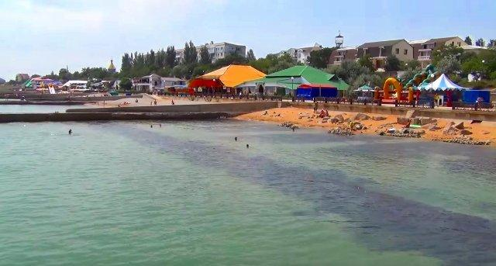
ОЗДОРОВЛЕНИЕ ЧЛЕНОВ ПРОФСОЮЗА И ЧЛЕНОВ СЕМЕЙ в 2023 году
435
членов Профсоюза получили санаторно-курортное лечение
202
членов семьи получили санаторно-курортное лечение
1 625 000
рублей израсходовано
на оздоровление
членов Профсоюза и членов их семей

Slide 22
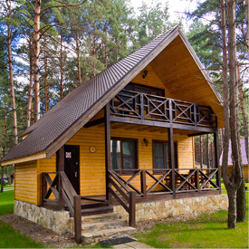
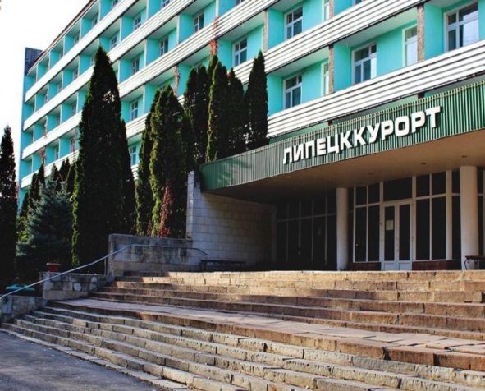
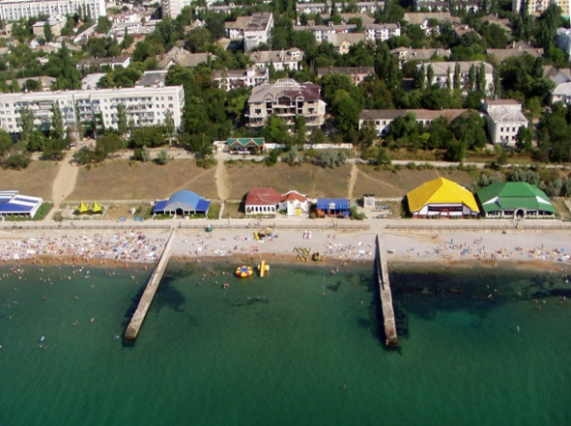
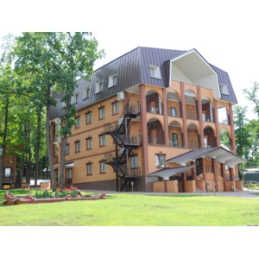
ПРИОБРЕТЕНИЕ ОЗДОРОВИТЕЛЬНЫХ ПУТЕВОК
3-х дневные путевки на Базу отдыха «Бригантина»
152 путевки на сумму 585000 рублей
Липецккурорт
приобретено 76 курсовок и
2 путевки
3-х дневные путевки на Базу отдыха Голубой огонек» 70 путевки на сумму 321 300 рублей
Оздоровление в Республике Крым (пос. Приморский)
16 путевок на сумму 80 000рублей
3-х дневные путевки в санатроий «Парус» 55 путевок на сумму 290 700 рублей
Приобретено через фирму Сириус 31 путевка
Приобретено через Профкурорт 27 путевок
Оздоровилось 459 членов Профсоюза и 202 члена семей
Приобретено через Профкурорт 25 путевок

Slide 23
ДЕТСКОЕ ОЗДОРОВЛЕНИЕ 2023
На оздоровление детей членов Профсоюза
было выделено
345 000 рублей

Slide 24
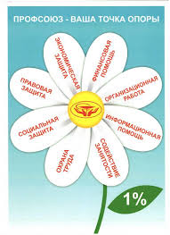
ЦЕЛЕВЫЕ РАСХОДЫ ПРОФСОЮЗА
5 815 500
рублей премирование членов Профсоюза
1 287 200
рублей оздоровление и отдых членов Профсоюза
1 585 600
рублей культурно-массовые мероприятия
1 418 600
рублей материальная помощь членам Профсоюза
210 000
рублей
организация и проведение конкурсов
398 000
рублей информационная работа и обучение Профактива

Slide 25
ПРАВОЗАЩИТНАЯ ДЕЯТЕЛЬНОСТЬ ЛИПЕЦКОЙ ГОРОДСКОЙ ОРГАНИЗАЦИИ ОБЩЕРОССИЙСКОГО ПРОФСОЮЗА ОБРАЗОВАНИЯ
12 исковых заявления составлено
37 проектов коллективных договоров прошли проверку
проведено 4 проверки работодателей
442 работникам оказана правовая помощь
Проведена экспертиза проектов НПА в кол-ве 53
Экономическая эффективность за 2023 год составила
2 млн. 184 тыс. рублей

Slide 26
По состоянию на 1 января 2024 года ППО работающих действуют в 143 учреждениях, из них 142 учреждения имеет коллективные договоры, что составляет 99,3%.

Slide 27
Направления деятельности
Вопросы наследственного права
Составление исков, запросов. Судебное представительство
Оказание помощи в разработке коллективных договоров
Осуществление контроля за соблюдением трудового законодательства
Правовое сопровождение образовательных организаций
Консультирование членов Профсоюза
Трудовые права
Жилищные, земельные вопросы
Пенсионное обеспечение
Вопросы семейного права
Социальные гарантии и льготы

Slide 28
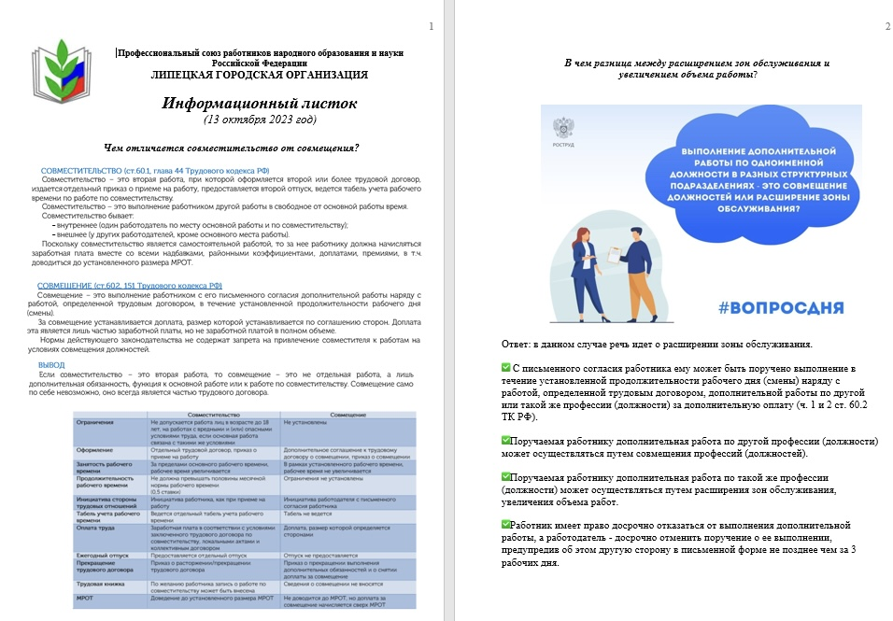
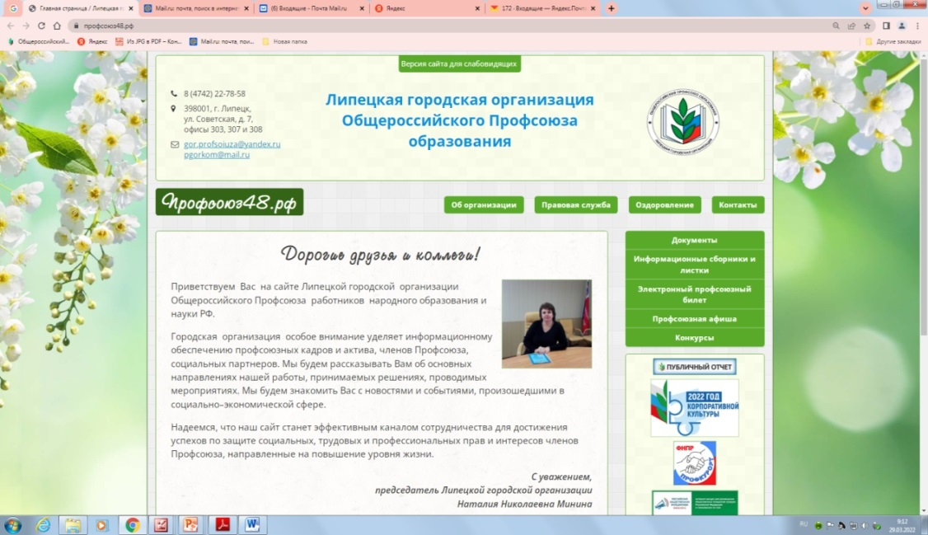
Информационная работа
Сайт городской организации
Выпущено
Информационных листков – 9
Профсоюзных афиш
- 13

Slide 29
Наши информационные партнеры

Slide 30
Задачи на 2024 год
Главной задачей территориальной организации – повышение эффективности работы по представительству и защите трудовых прав, профессиональных и социально-экономических интересов членов профсоюза; рассматривать социальное партнерство в качестве основного механизма реализации прав работников на управление организацией и важным фактором мотивации профсоюзного членства.
Приоритетные направления деятельности территориальной организации Профсоюза:
- развитие эффективного социального партнерства на уровне образовательных организаций путем активизации коллективно-договорной работы и обеспечение социальной направленности коллективных договоров;
- сохранение и увеличение членской базы территориальной Профсоюзной организации; обеспечение процента профсоюзного членства выше 50 % во всех первичных профсоюзных организациях округа;
активное участие в программах и проектах ЛГО и Общероссийского Профсоюза образования.
оказание материальной помощи в трудной жизненной ситуации и оздоровление членов Профсоюза и членов их семей.

Slide 31
Липецкая городская организация Профсоюза работников народного образования и науки Российской Федерации
22-78-28 председатель Минина Наталия Николаевна
22-78-20 главный бухгалтер
Гаврилова Людмила Ивановна
22-08-58 правовой инспектор труда
Пендюрина Ирина Сергеевна
22-78-58 специалист по делопроизводству
Заболотная Наталья Ивановна

